Slide 1

Gestión de
USUARIOS

Slide 2
1.- Usuarios del sistema
2.- Grupos del sistema
3.- Creación y propiedades de usuarios
4.- Creación y propiedades de usuarios
5.-Comandos para la gestión de usuarios y grupos
6.- Directivas relacionadas con este tema

Slide 3
1.- Usuarios del sistema
Administrador
Cuentas
Limitada
Invitado

Slide 4
1.- Usuarios del sistema
Administrador
La administración de las directivas de seguridad
La administración de las cuentas de usuario y de las cuentas de grupo.
La modificación de la configuración del sistema operativo. ( cortafuegos, scripts de inicio…)
La creación de carpetas, la instalación de archivos en el disco duro.
La instalación y configuración de impresoras.
La administración de recursos compartidos de impresora y archivos.
Formateado y particionado de discos duros
Copia de seguridad y restauración de datos del sistema

Slide 5
1.- Usuarios del sistema
Invitado
Puede guardar documentos incluso en C
Usar programas instalados

Slide 6
1.- Usuarios del sistema
limitada
Cambiar contraseña del usuario
Guardar documentos incluso en C
Usar programas instalados

Slide 7

2.- grupos
Los grupos se utilizan para simplificar la administración. Si un usuario es miembro de un grupo de usuarios con acceso a un recurso, ese usuario en particular puede acceder al mismo recurso.
No es lo mismo darle permisos de solo lectura a 15 usuarios,
que 1 a 1.

Slide 8
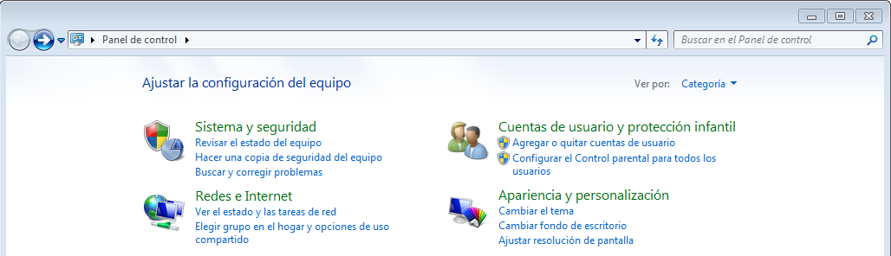
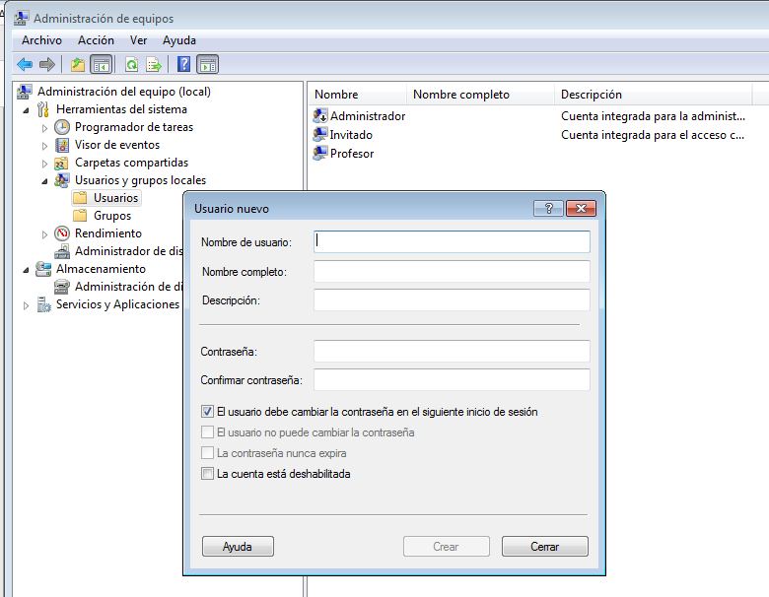
3.- Creación de usuarios
2 Formas
Mediante el panel de control
Administrador de equipos

Slide 9
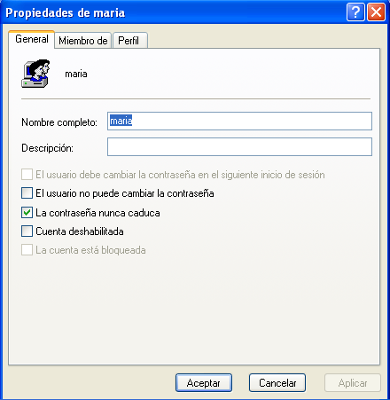
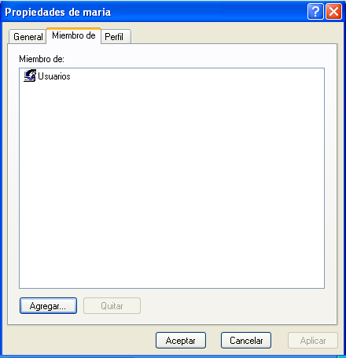
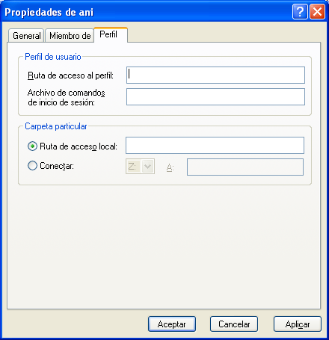
3.- Propiedades de usuarios
Nombre y contraseña
Grupos a los que pertenece
Ruta del perfil

Slide 10
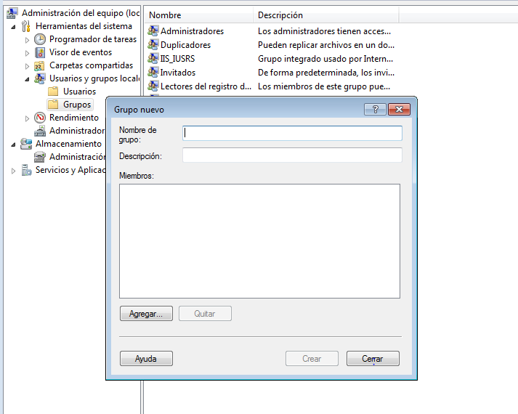
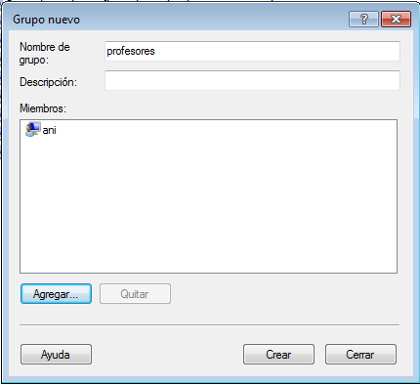
4.- Creación de grupos y propiedades
Como propiedades el grupo , tendremos los usuarios que forman parte del mismo
Crearemos grupos mediante el Administrador de equipos

Slide 11
5.- Gestión mediante comandos
Con el comando net user podemos ver, agregar y modificar información sobre las cuentas de usuario
Con el comando net localgroup podemos ver, agregar y modificar información sobre los grupos

Slide 12
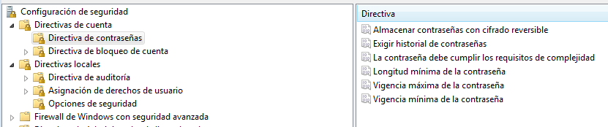

6.- Directivas
Recordamos que:
Directiva de grupo es un conjunto de reglas que controlan el entorno de trabajo de cuentas de usuario y cuentas de equipo. En otras palabras, la Directiva de Grupo, en parte, controla lo que los usuarios pueden y no pueden hacer en un sistema informático
Y accedemos ejecutando en el cmd : Secpol.msc
Dentro de las directivas de cuenta tenemos

